Slide 1
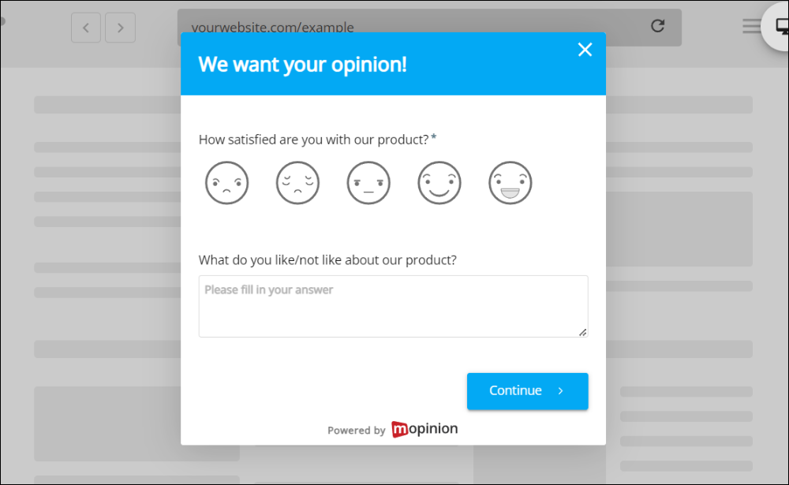

HOẠT ĐỘNG 1
KHỞI ĐỘNG
Thời gian: 5 phút
Notes:
4

Slide 2


Tình huống khởi động
Tình huống
Một nhóm học sinh xây dựng trang web giới thiệu chủ đề "Những bài ca đi cùng năm tháng". Sau khi hoàn thành trang web, nhóm muốn biết:
Người xem có thích trang web không?
Nội dung có hữu ích không?
Người xem có góp ý gì để cải thiện trang web?
1
2
Theo em, làm thế nào để người xem trang web có thể gửi ý kiến phản hồi cho nhóm xây dựng trang web?
Nếu chỉ đăng địa chỉ email hoặc số điện thoại trên trang web thì có thuận tiện để thu thập ý kiến không? Vì sao?
Yêu cầu: Học sinh suy nghĩ cá nhân và thảo luận theo cặp để thống nhất ý kiến
Notes:
5

Slide 3







Vai trò của biểu mẫu trên trang web
Thu thập thông tin
Nhập trực tiếp
Lưu trữ & thống kê
Biểu mẫu dùng để thu thập thông tin và phản hồi của ngườ dùng
Người truy cập có thể nhập thông tin trực tiếp trên trang web
Dữ liệu phản hồi được lưu trữ và thống kê thuận tiện
Lợi ích của biểu mẫu
Thu thập ý kiến
Thu thập góp ý
Thu thập ý kiến ngườ dùng một cách có hệ thống
Thu thập góp ý cải thiện trang web
Khảo sát hài lòng
Tổng hợp dữ liệu
Khảo sát mức độ hài lòng của ngườ dùng
Dữ liệu được tổng hợp và thống kê dễ dàng
Tiếp theo: Tìm hiểu cách tạo biểu mẫu, nhúng biểu mẫu vào trang web và xem dữ liệu phản hồi
Notes:
6

Slide 4





TIN HỌC 10
BÀI 27
BIỂU MẪU TRÊN TRANG WEB
Môn học: Tin học
Lớp: 12
Giáo viên: ....................
Năm học: 2025-2026
Notes:
1

Slide 5
Nội dung bài học
1
Khởi động
1
Tạo Biểu Mẫu
Vai trò của biểu mẫu trên trang web
2
Nhúng Biểu Mẫu Vào Trang Web
3
Xem Dữ Liệu Thống Kê Phản Hồi
Notes:
3

Slide 6
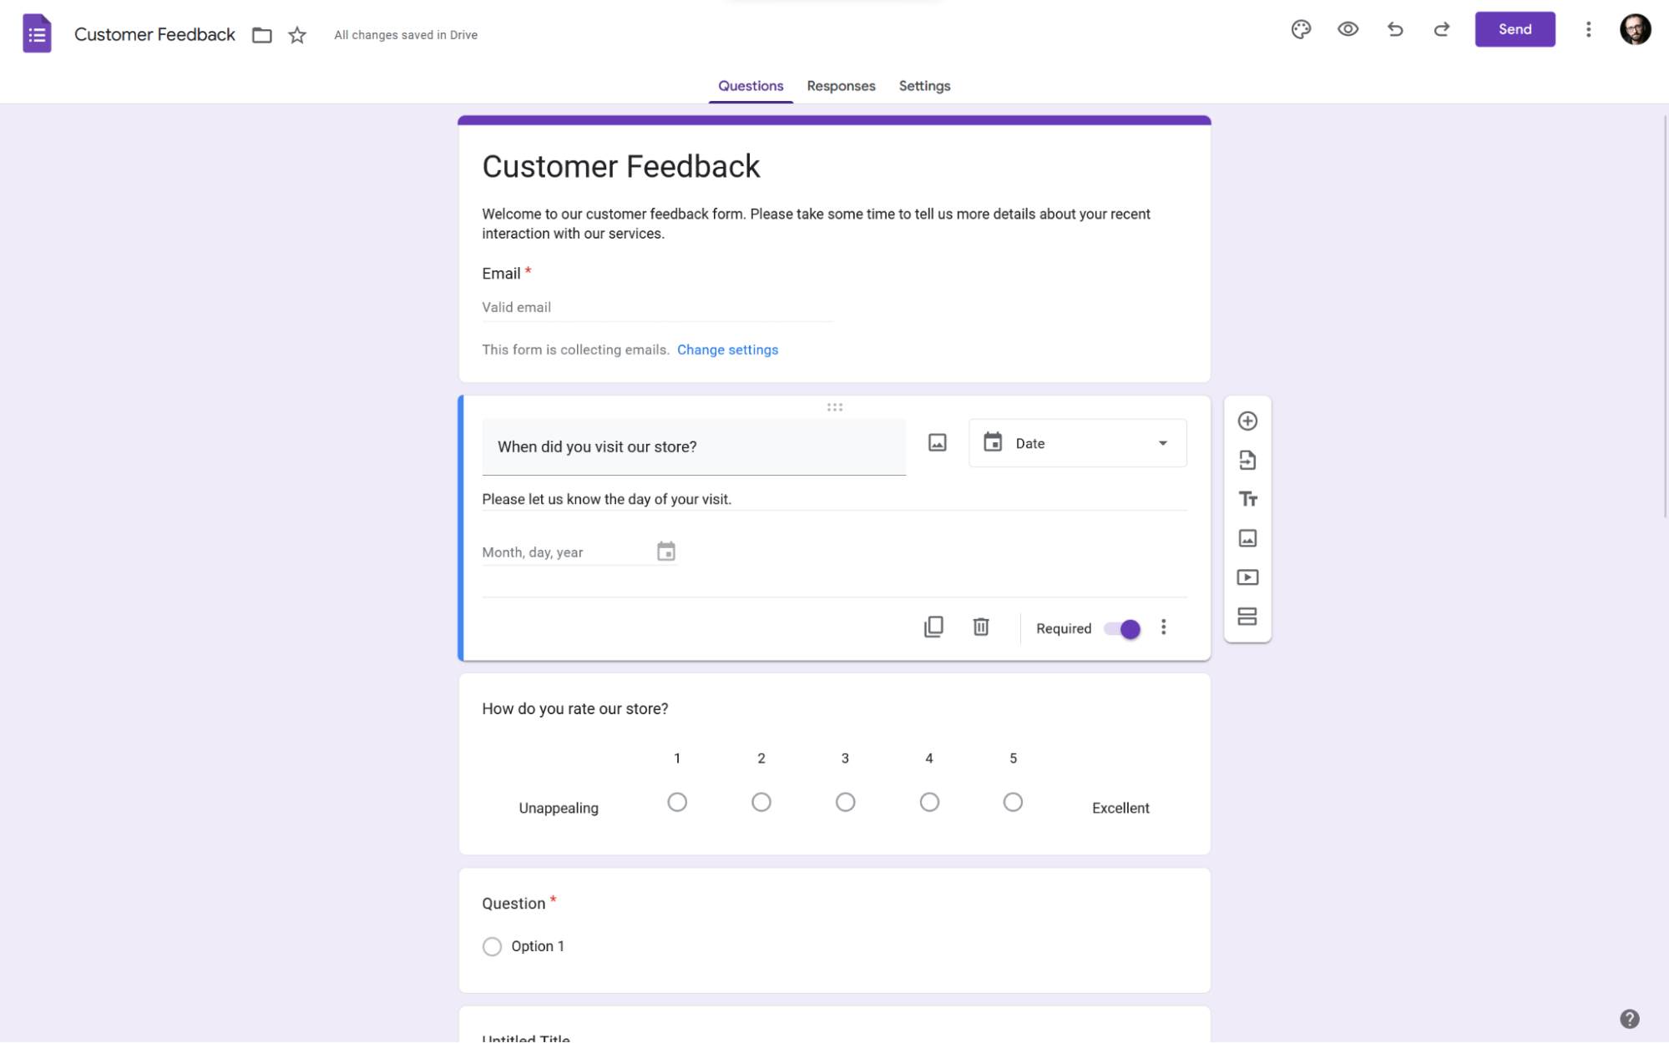
HOẠT ĐỘNG 1
TẠO BIỂU MẪU
Tìm hiểu thao tác tạo biểu mẫu bằng Google Forms
Thờ gian: 7 phút
Notes:
7

Slide 7



Chuẩn bị nội dung biểu mẫu
Câu hỏi khảo sát
Những thông tin chúng tôi cung cấp trên trang web này có hữu ích đối với bạn không?
Các phương án trả lời
A
Rất hữu ích với tôi và có thể với nhiều ngườ khác
B
Có nhiều thông tin hữu ích
C
Có một số thông tin hữu ích
D
Rất ít thông tin có ý nghĩa đối với tôi
Lưu ý: Trước khi tạo biểu mẫu, cần chuẩn bị sẵn nội dung câu hỏi và các phương án trả lờ phù hợp với mục đích khảo sát
Notes:
8

Slide 8
Các bước tạo biểu mẫu trong Google Forms
1
Truy cập Google Forms
Truy cập kho ứng dụng Google → Chọn ứng dụng Forms → Quan sát giao diện tạo biểu mẫu
2
Tạo biểu mẫu mới
Nhấn nút "+" để tạo biểu mẫu mới
3
Nhập tiêu đề và mô tả
Nhập tiêu đề biểu mẫu và mô tả biểu mẫu (nếu cần)
4
Thêm câu hỏi và phương án
Thêm câu hỏi trắc nghiệm → Nhập các phương án trả lờ
Notes:
9

Slide 9




Các thành phần của biểu mẫu
Tiêu đề biểu mẫu
Nội dung biểu mẫu
Ví dụ:
Câu hỏi khảo sát:
"Ý kiến phản hồi của bạn"
Những thông tin chúng tôi cung cấp có hữu ích không?
Các phương án trả lờ
A
B
C
D
Rất hữu ích
Có nhiều thông tin hữu ích
Có một số thông tin hữu ích
Rất ít thông tin có ý nghĩa
Biểu mẫu hiển thị đầy đủ
Tiêu đề biểu mẫu
Câu hỏi khảo sát
Các phương án lựa chọn
Notes:
10

Slide 10

HOẠT ĐỘNG 2.2
NHÚNG BIỂU MẪU VÀO TRANG WEB
Tìm hiểu thao tác nhúng biểu mẫu vào trang web bằng Google Sites
Thờ gian: 7 phút
Notes:
11

Slide 11

Các bước nhúng biểu mẫu vào trang web
1
Mở trang web
Mở trang web cần chỉnh sửa trong Google Sites
2
Chọn công cụ Chèn
Chọn công cụ "Biểu mẫu" trong bảng chọn "Chèn"
3
Chọn biểu mẫu
Chọn biểu mẫu "Ý kiến phản hồi của bạn" đã tạo trước đó
4
Chèn biểu mẫu
Nhấn "Chèn" để đưa biểu mẫu vào trang web
5
Xuất bản trang web
Xuất bản trang web để biểu mẫu hiển thị khi truy cập → Truy cập địa chỉ URL và thử trả lờ biểu mẫu
Mẹo: Biểu mẫu có thể được chèn ở bất kỳ vị trí nào trên trang web, thường đặt ở cuối trang để thu thập ý kiến phản hồi
Notes:
12

Slide 12







Kết quả sau khi nhúng biểu mẫu
Trang web đã chèn biểu mẫu
Biểu mẫu hiển thị đầy đủ
Dữ liệu được lưu lại
Trang web "Việt Nam vẻ đẹp tiềm ẩn" hiển thị biểu mẫu khảo sát ở cuối trang
Ngườ truy cập có thể nhập phản hồi trực tiếp trên trang web
Thông tin phản hồi được lưu trong Google Forms để thống kê và phân tích
Quy trình hoạt động
Ngườ dùng truy cập
Điền biểu mẫu
Gửi phản hồi
Dữ liệu được lưu trữ
Tiếp theo: Tìm hiểu cách xem và thống kê dữ liệu phản hồi từ biểu mẫu
Notes:
13

Slide 13
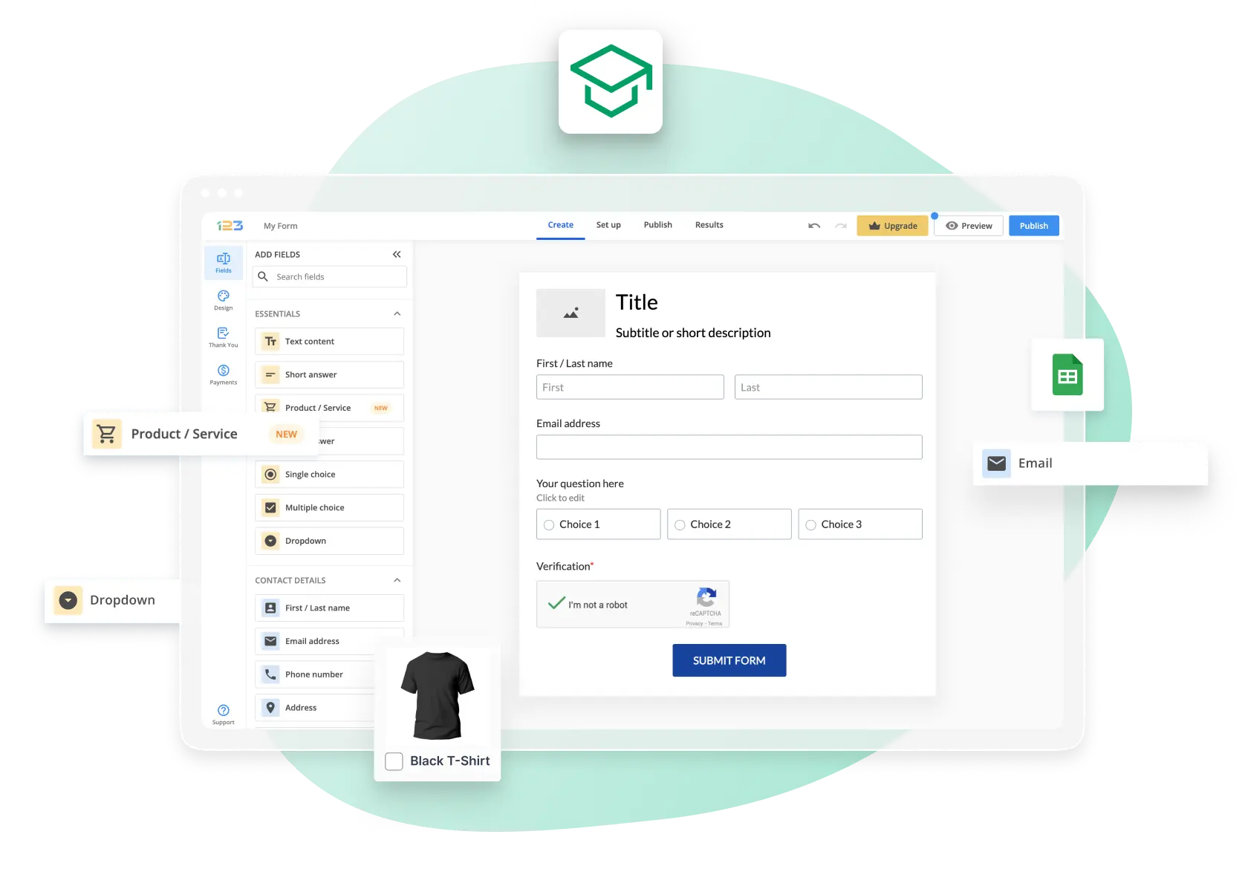
HOẠT ĐỘNG 2.3
XEM DỮ LIỆU THỐNG KÊ PHẢN HỒI
Tìm hiểu thao tác xem và phân tích dữ liệu phản hồi từ biểu mẫu
Thờ gian: 7 phút
Notes:
14

Slide 14
Các bước xem dữ liệu phản hồi
1
Mở biểu mẫu
Mở ứng dụng Google Forms và mở lại biểu mẫu "Ý kiến phản hồi của bạn"
2
Quan sát số lượng câu trả lờ
Quan sát thông tin số lượng câu trả lờ của biểu mẫu
3
Xem dữ liệu phản hồi
Chọn mục "Câu trả lờ (Responses)" để xem dữ liệu phản hồi
4
Xem trong bảng tính
Chọn "Xem trong trang tính" để xem toàn bộ dữ liệu phản hồi dưới dạng bảng tính
Notes:
15

Slide 15




Các dạng hiển thị dữ liệu phản hồi
Số lượng câu trả lời
Thống kê dạng biểu đồ
Biểu mẫu hiển thị tổng số ngườ đã gửi phản hồi
Các câu trả lờ được tổng hợp và hiển thị dưới dạng biểu đồ thống kê
Thông tin phản hồi chi tiết
Kết quả từng câu hỏi
Câu trả lờ từng ngườ
Xem kết quả trả lờ của từng câu hỏi riêng biệt
Xem câu trả lờ của từng ngườ tham gia
Dữ liệu trong bảng tính
Toàn bộ câu trả lờ được tập hợp và lưu trữ trong bảng tính Google Sheets, phục vụ cho việc thống kê và phân tích dữ liệu chi tiết
Notes:
16

Slide 16
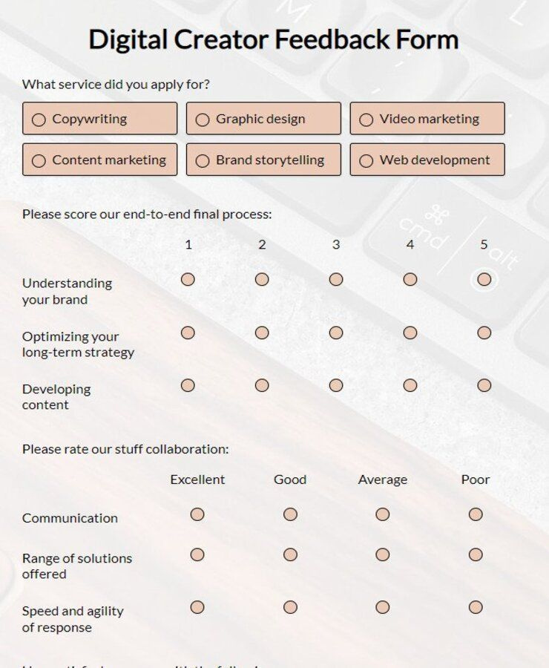
HOẠT ĐỘNG 3
LUYỆN TẬP
Phân tích biểu mẫu trong Google Forms
Thờ gian: 5-7 phút
Notes:
17

Slide 17







Nhiệm vụ luyện tập
Yêu cầu
Quan sát một trong các biểu mẫu mẫu trong Google Forms (Hình 27.2 SGK):
Yêu cầu đặt hàng
Thông tin liên hệ
Trả lờ sự kiện
Hình thức làm việc
Sản phẩm
Theo nhóm đôi (2 học sinh)
Hoàn thành Phiếu học tập phân tích biểu mẫu
Mục tiêu: Nhận biết mục đích của biểu mẫu, phân tích cấu trúc và nội dung câu hỏi, đề xuất chỉnh sửa để biểu mẫu phù hợp hơn
Notes:
18

Slide 18

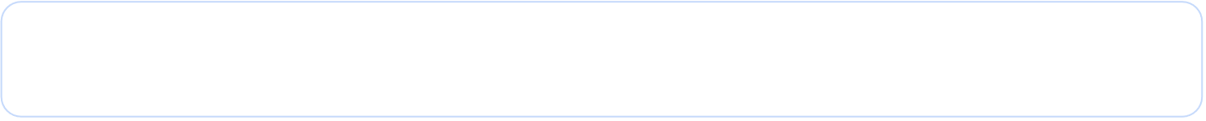

Phiếu học tập - Phân tích biểu mẫu
PHIẾU HỌC TẬP
Phân tích biểu mẫu trên trang web
1
Biểu mẫu em chọn là:
2
Theo em biểu mẫu này dùng để thu thập thông tin gì?
3
Câu hỏi đã rõ ràng và phù hợp chưa?
4
Em sẽ thêm/sửa câu hỏi nào?
Nhóm: ...........................
Notes:
19

Slide 19
Gợi ý trả lờ phiếu học tập
1
Biểu mẫu em chọn là:
Yêu cầu đặt hàng
Thông tin liên hệ
Trả lờ sự kiện
2
Theo em biểu mẫu này dùng để thu thập thông tin gì?
Yêu cầu đặt hàng: Thu thập thông tin khách hàng và sản phẩm cần đặt
Thông tin liên hệ: Thu thập thông tin liên hệ của ngườ dùng
Trả lờ sự kiện: Thu thập thông tin tham gia sự kiện
3
Câu hỏi đã rõ ràng và phù hợp chưa?
4
Em sẽ thêm/sửa câu hỏi nào?
Câu hỏi rõ ràng và phù hợp với mục đích của biểu mẫu. Các thông tin được yêu cầu giúp thu thập dữ liệu cần thiết.
• Thêm câu hỏi ý kiến phản hồi
• Thêm câu hỏi mức độ hài lòng
• Bổ sung phương án trả lờ rõ ràng hơn
Notes:
20

Slide 20




Đặc điểm của biểu mẫu tốt
Mục đích rõ ràng
Câu hỏi ngắn gọn, dễ hiểu
Phương án phù hợp
Biểu mẫu cần có mục đích rõ ràng, xác định rõ thông tin cần thu thập
Câu hỏi phải ngắn gọn, dễ hiểu, tránh gây nhầm lẫn cho ngườ trả lờ
Phương án trả lờ phải phù hợp với mục đích khảo sát, đầy đủ và rõ ràng
Lưu ý khi thiết kế biểu mẫu
Xác định rõ mục đích thu thập thông tin trước khi tạo biểu mẫu
Sử dụng ngôn ngữ đơn giản, dễ hiểu với đối tượng khảo sát
Số lượng câu hỏi vừa phải, không quá nhiều gây mất thờ gian
Kiểm tra biểu mẫu trước khi xuất bản để đảm bảo hoạt động tốt
Notes:
21

Slide 21

HOẠT ĐỘNG 4
VẬN DỤNG
Thiết kế biểu mẫu khảo sát cho trang web
Thờ gian: 5 phút
Notes:
22

Slide 22





Tình huống vận dụng
Tình huống
Các em đang là thành viên của nhóm xây dựng trang web "Những bài ca đi cùng năm tháng". Sau khi hoàn thành trang web, nhóm muốn thu thập ý kiến ngườ truy cập để cải thiện nội dung và giao diện của trang web.
Yêu cầu nhiệm vụ
Thiết kế nội dung một biểu mẫu khảo sát ngắn nhằm thu thập ý kiến phản hồi của ngườ truy cập trang web.
Có tiêu đề rõ ràng
Có từ 2-3 câu hỏi khảo sát
Phù hợp để thu thập ý kiến
Mục tiêu: Vận dụng kiến thức đã học để thiết kế biểu mẫu khảo sát phục vụ việc thu thập ý kiến ngườ dùng đối với trang web
Notes:
23

Slide 23




Yêu cầu nhiệm vụ nhóm
Hình thức làm việc
Nhiệm vụ
Yêu cầu biểu mẫu
Theo nhóm nhỏ (3-4 học sinh)
Thiết kế nội dung một biểu mẫu khảo sát
Có tiêu đề, 2-3 câu hỏi phù hợp
Quy trình thực hiện
1
2
3
4
Thảo luận nhóm
Thiết kế tiêu đề
Xây dựng câu hỏi
Ghi chép
Thảo luận để xây dựng nội dung biểu mẫu
Tạo tiêu đề biểu mẫu phù hợp
Tạo 2-3 câu hỏi khảo sát
Ghi lại tiêu đề và câu hỏi vào phiếu
Thờ gian: 5 phút để thảo luận và thiết kế biểu mẫu
Notes:
24

Slide 24

Gợi ý câu hỏi khảo sát
Tiêu đề biểu mẫu
Ý kiến phản hồi về trang web "Những bài ca đi cùng năm tháng"
Gợi ý câu hỏi khảo sát
1
Bạn có dễ dàng tìm thấy bài hát mình muốn trên trang web không?
2
Bạn thích nội dung nào nhất trên trang web?
3
Bạn đánh giá giao diện trang web như thế nào?
4
Bạn có góp ý gì để trang web trở nên tốt hơn?
Gợi ý: Các nhóm có thể tham khảo các câu hỏi trên hoặc tự sáng tạo câu hỏi phù hợp với mục đ khảo sát của nhóm
Notes:
25

Slide 25






Tổng kết bài học
Nội dung chính đã học
Tạo biểu mẫu
Nhúng biểu mẫu
Xem dữ liệu
Tạo biểu mẫu bằng Google Forms để thu thập thông tin phản hồi
Nhúng biểu mẫu vào trang web bằng Google Sites
Xem và thống kê dữ liệu phản hồi từ biểu mẫu
Vai trò của biểu mẫu
Thu thập thông tin và phản hồi từ ngườ dùng một cách có hệ thống
Giúp cải thiện và phát triển trang web hiệu quả hơn dựa trên ý kiến ngườ dùng
Mục đích rõ ràng
Câu hỏi ngắn gọn
Phương án phù hợp
Notes:
26

Slide 26

Câu hỏi củng cố
1
Câu hỏi 1
Để tạo biểu mẫu trên Google Forms, em cần thực hiện những bước nào?
Gợi ý: Truy cập Google Forms → Tạo biểu mẫu mới → Nhập tiêu đề → Thêm câu hỏi và phương án
2
Câu hỏi 2
Làm thế nào để nhúng biểu mẫu Google Forms vào trang web Google Sites?
Gợi ý: Mở Google Sites → Chọn Chèn → Chọn Biểu mẫu → Chọn biểu mẫu → Nhấn Chèn → Xuất bản
3
Câu hỏi 3
Dữ liệu phản hồi từ biểu mẫu được hiển thị dưới những dạng nào?
Gợi ý: Số lượng câu trả lờ, biểu đồ thống kê, thông tin chi tiết từng câu hỏi/ngườ, bảng tính
Notes:
27

Slide 27








Dặn dò
Về nhà
Ôn lại các bước tạo biểu mẫu, nhúng biểu mẫu và xem dữ liệu phản hồi
Xem lại các ví dụ biểu mẫu trong SGK và trên Google Forms
Chuẩn bị
Tạo một biểu mẫu khảo sát ý kiến về một chủ đề em quan tâm:
Khảo sát sở thích âm nhạc
Khảo sát môn học yêu thích
Khảo sát món ăn yêu thích
Lưu ý khi tạo biểu mẫu
Có mục đích rõ ràng
Câu hỏi ngắn gọn dễ hiểu
Phương án trả lờ phù hợp
Notes:
28

Slide 28




Cảm ơn các em
đã chú ý lắng nghe!
Hẹn gặp lại các em trong bài học tiếp theo!
Notes:
29

